Slide 1

Implementasi Transfer Learning pada Deep Neural Network Untuk Identifikasi Suara Burung di Pulau Sumatera
Ardika Satria | NIM 20920005 Penelitian Mandiri 1,2 dan 3

Slide 2




Outline
Pendahuluan
Metode
Hasil dan Pembahasan
Kesimpulan

Slide 3
Pendahuluan : Why Bioacoustic Monitoring?
Jumlah tutupan
hutan Indonesia
Peta Tutupan Hutan Indonesia
50,9 % atau 95,6 juta ha
Pergeseran Relung dan Indikasi kesehatan lingkungan
Monitoring
Deforestasi
58% Pulau Sumatera
28% Pulau Kalimantan
Keanekaragaman Hayati lengkap dan satwa endemik yang tersisa sedikit
Jumlah Spesies
Burung Sumatera

Slide 4
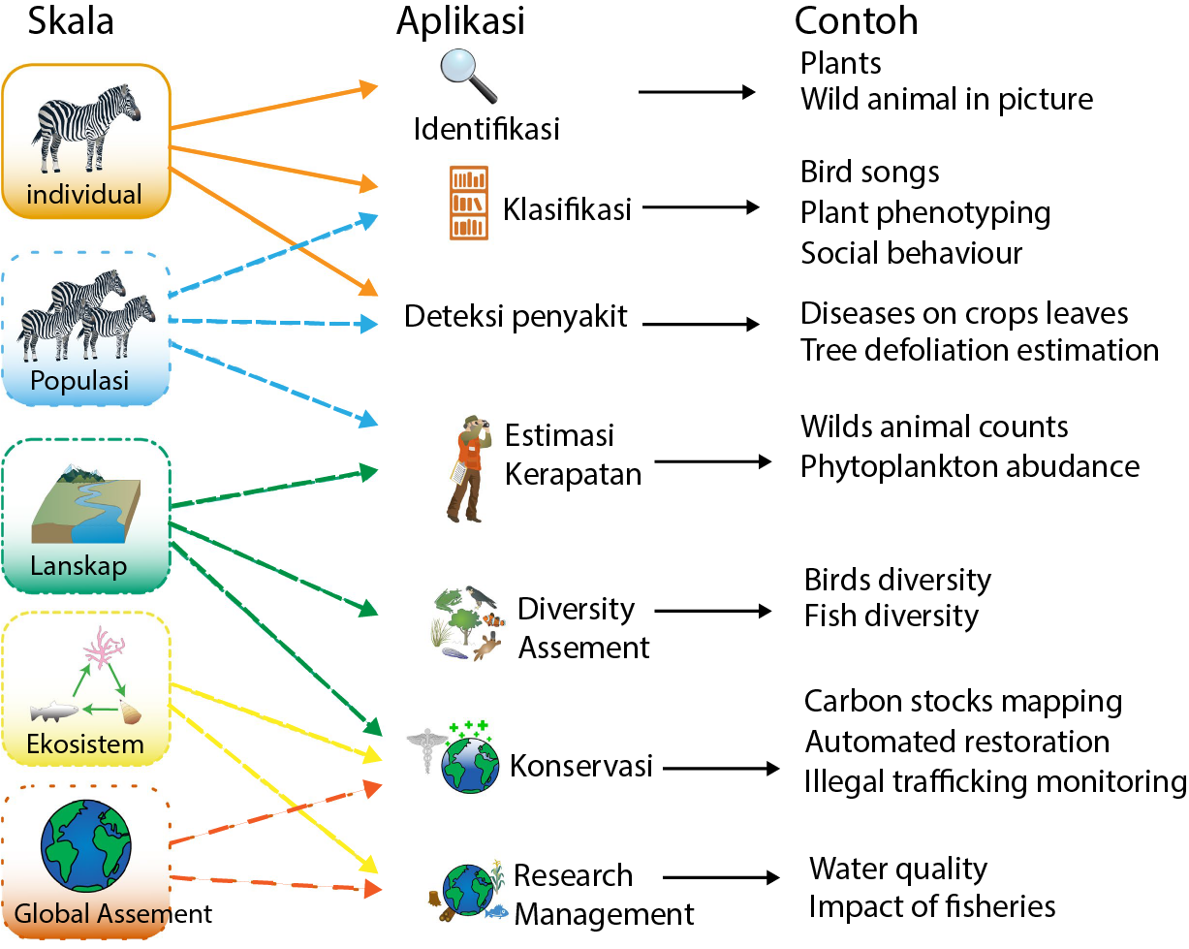
Penerapan Deep Learning pada bidang ekologi
Tujuan Penelitian :
Mendapatkan model deep learning terbaik untuk klasifikasi suara burung di Pulau Sumatera

Slide 5
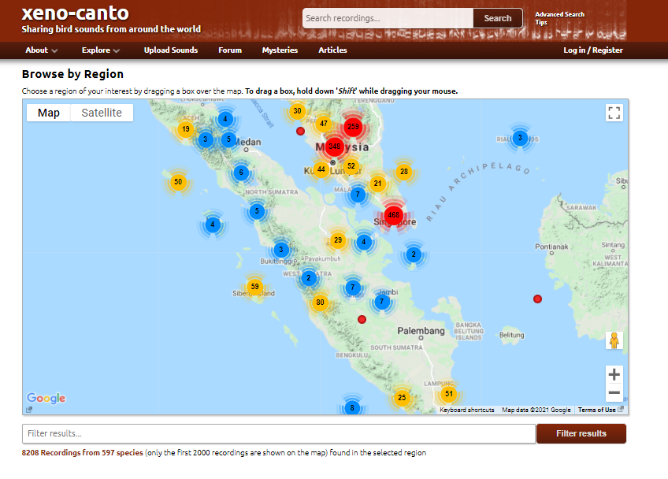
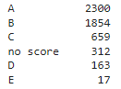
Data set
Score
Data set diambil dengan webscrapping di website xenocanto
Terdapat 1518 file mp3 dengan 13 spesies burung di sumatera
Dilakukan pengambilan rekaman serupa dari region berbeda tetapi satu spesies

Slide 6
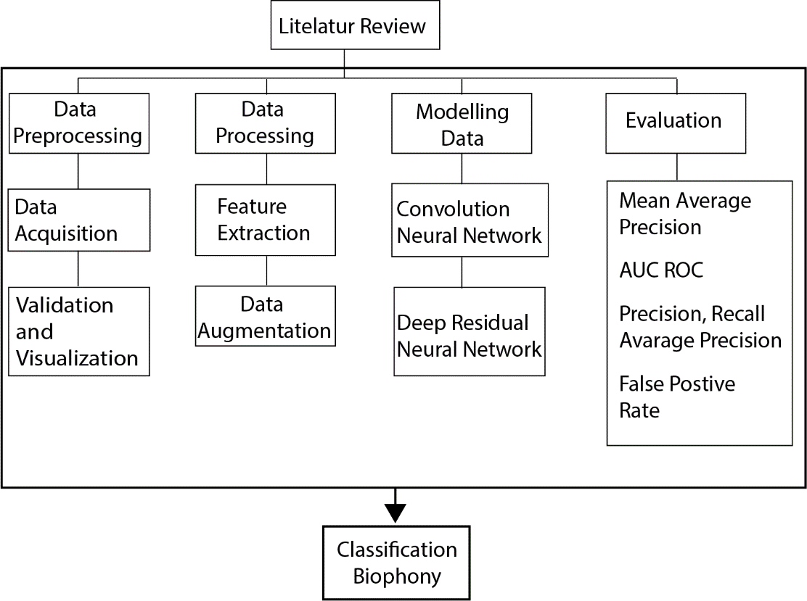
Metode
Penelitian 1 : Fokus pada Deep Residual Neural Network yaitu ResNet50
Penelitian 2 : Digunakan Model Transfer Learning Vgg-16 dan EfficientNet B4
Penelitian 3 : Digunakan Model Transfer Learning DenseNet dan Xception
Package Python yang digunakan:
Tensorflow Keras, Librosa (mel spectrogram), Pandas, Numpy, ScikitLearn, dan Matplotlib serta Seaborn
Classification
Of Birds

Slide 7
Data Processing
Digunakan sample rates audio sebesar 48000 Hz
Transformasi data => mel spectrogram
Data Augmentasi:
Shear & zoom (0,2)
Modeling
Pemotongan durasi sebesar 5 detik dan cleaning data (D dan E)

Slide 8
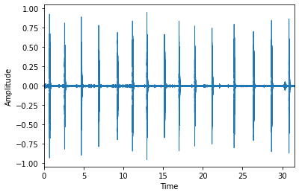
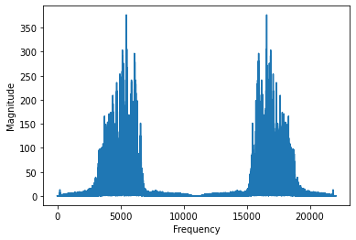
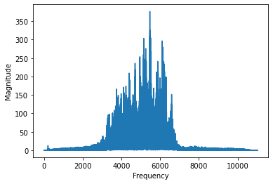

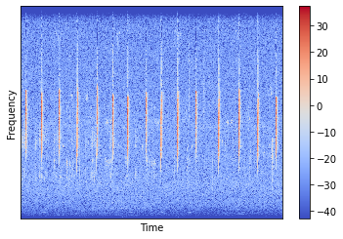
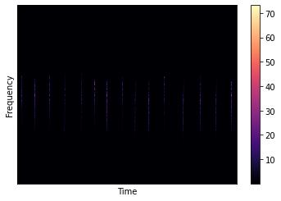
Transformasi Data
Mel Spectrogram
Parameter MelSpectrogram yang digunakan adalah:
n_fft=1024, hop_size=1024, n_mels= 128, win_size=512, win_type = hann

Slide 9
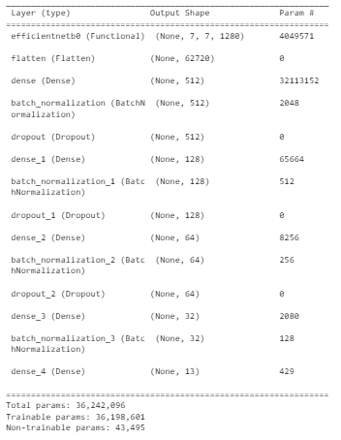
Metode 3 : EfficientNet B0

Slide 10
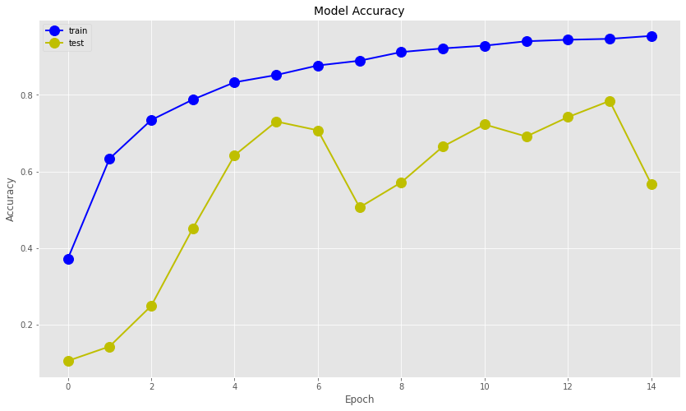
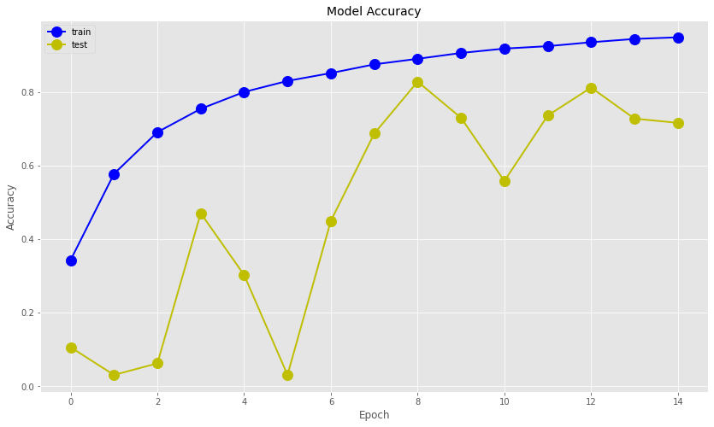
Hasil dan Pembahasan : EfficientNet B0
Akurasi dengan Optimalisasi Adam
Akurasi dengan Optimalisasi RMSProp

Slide 11
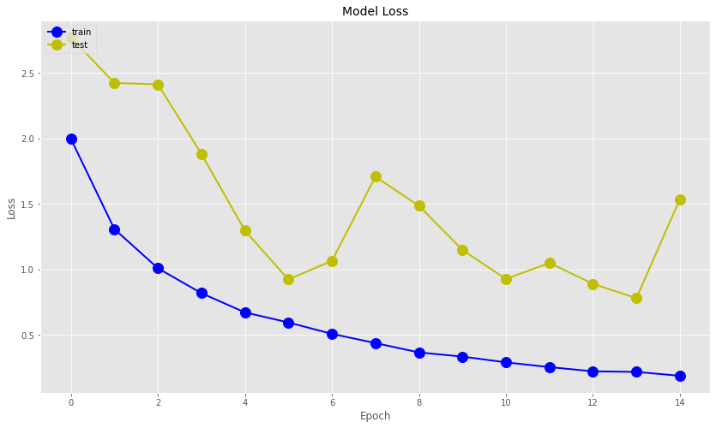
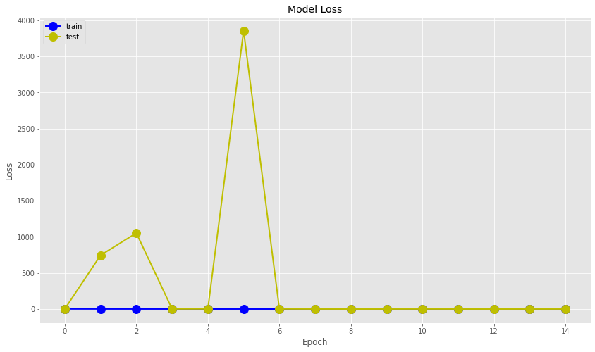
EfficientNet B0
Loss dengan Optimalisasi Adam
Loss dengan Optimalisasi RMSProp

Slide 12
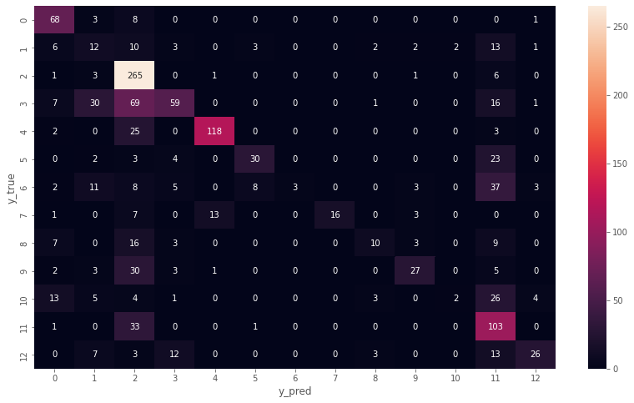
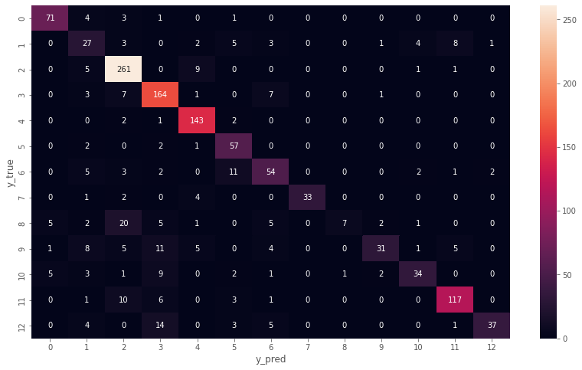
EfficientNet B0 : Confussion Matrix

Slide 13
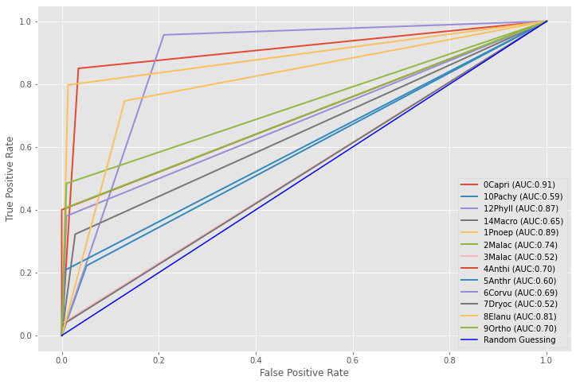
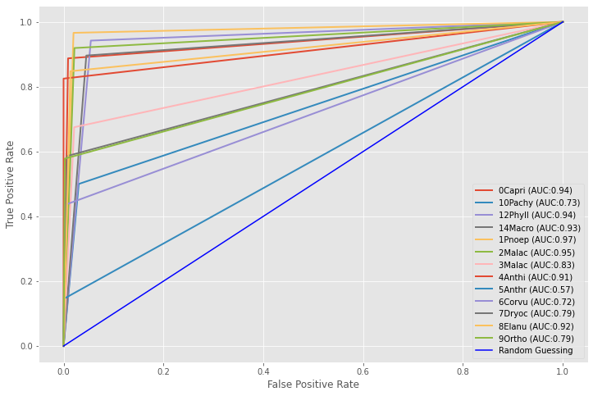
EfficientNet B0 : AUC ROC

Slide 14
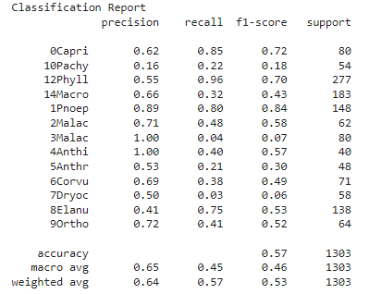
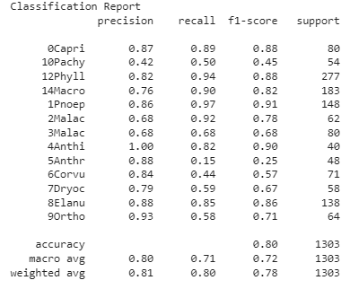
EfficientNet B0 : Classification Report

Slide 15
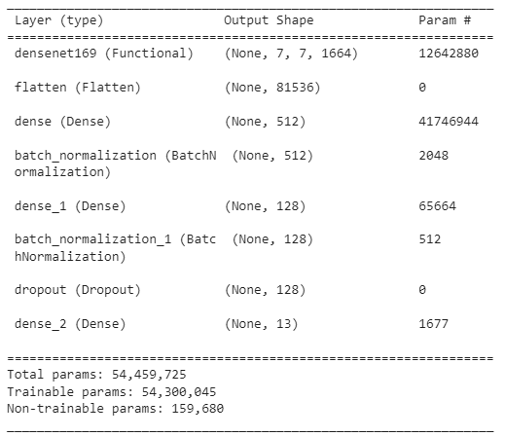
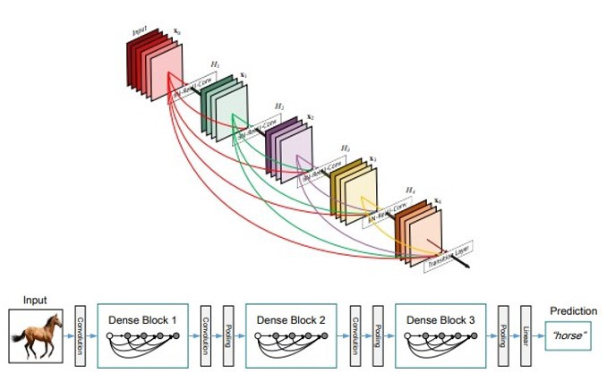
Hasil dan Pembahasan: DenseNet169
DenseNet (Dense Convolutional Network) is an architecture that focuses on making the deep learning networks go even deeper, but at the same time making them more efficient to train, by using shorter connections between the layers.

Slide 16
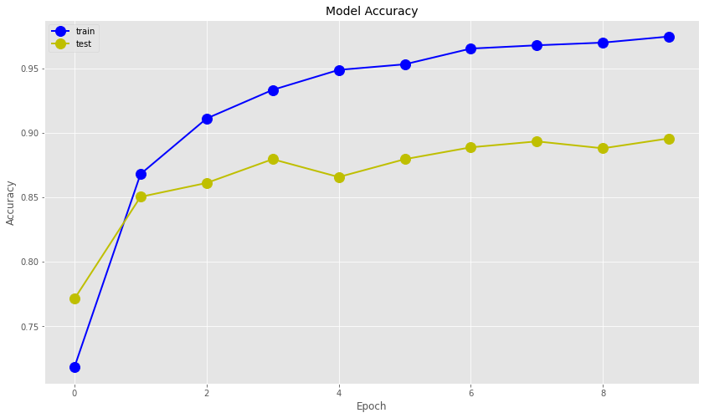
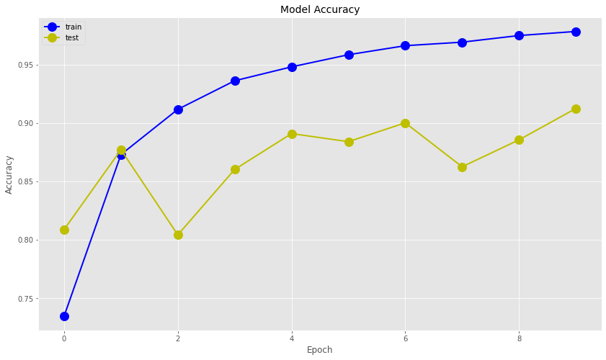
DenseNet169 : Accuracy
Akurasi dengan optimisasi adam
Akurasi dengan optimisasi rmsprop

Slide 17
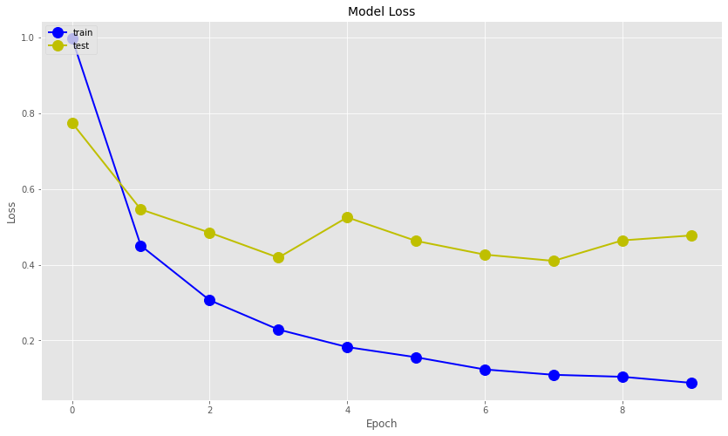
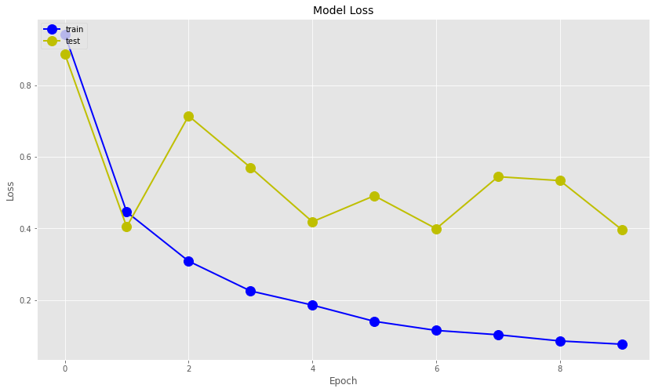
DenseNet : Model Loss
Loss dengan optimisasi adam
Loss dengan optimisasi rmsprop

Slide 18
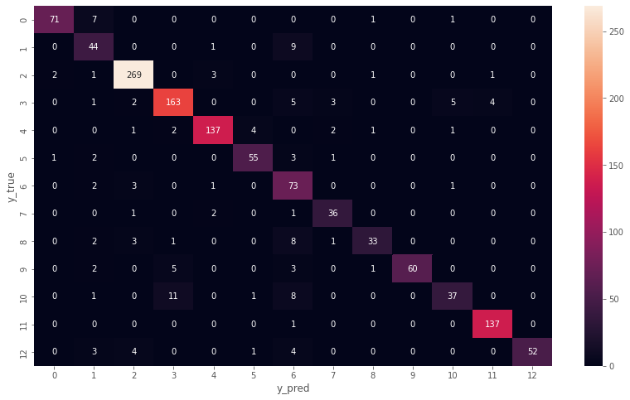
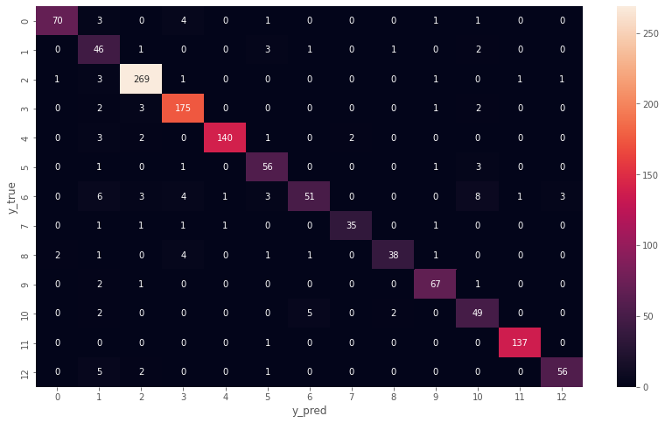
DenseNet : Confussion Matrix
Optimisasi Adam
Optimisasi rmsprop

Slide 19
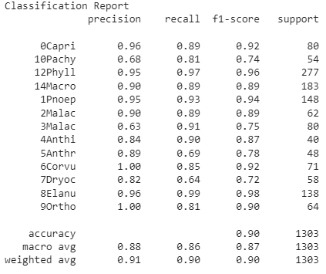
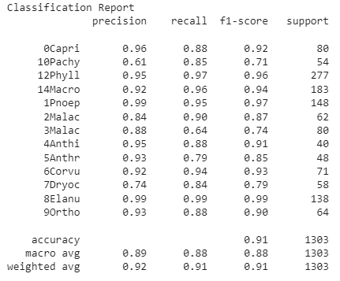
DenseNet : Classification report
Optimisasi Adam
Optimisasi rmsprop

Slide 20
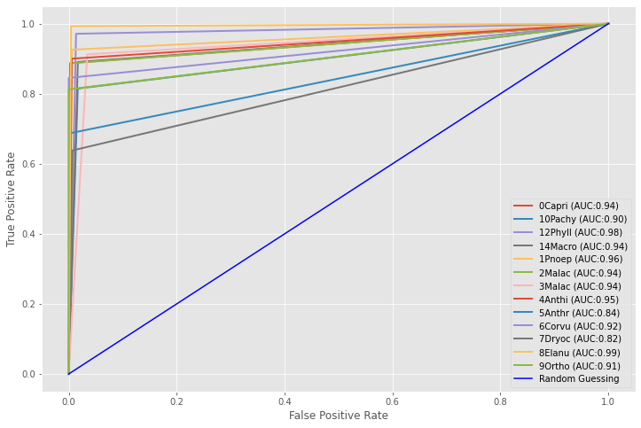
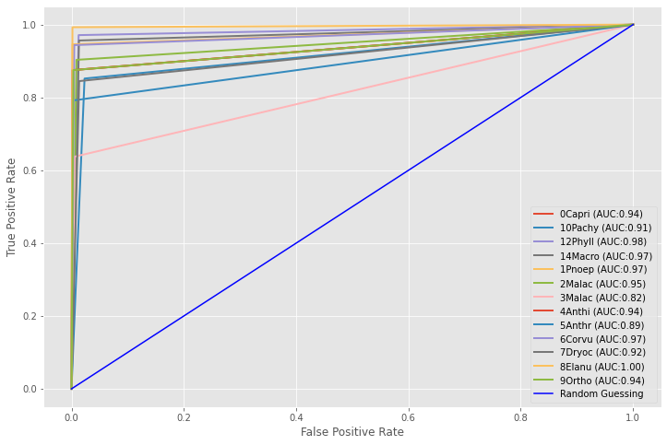
Densenet : AUC ROC
Optimisasi Adam
Optimisasi Rmsprop

Slide 21
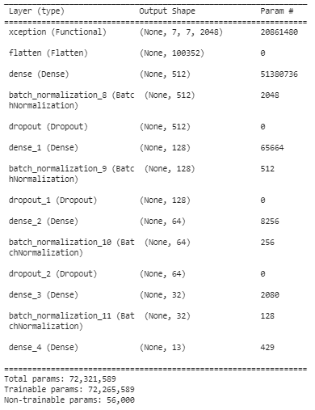
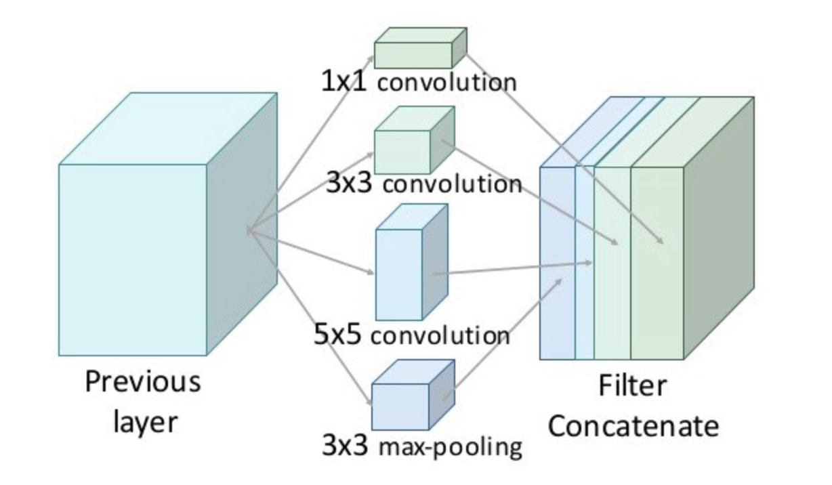
Hasil dan Pembahasan : Xception

Slide 22
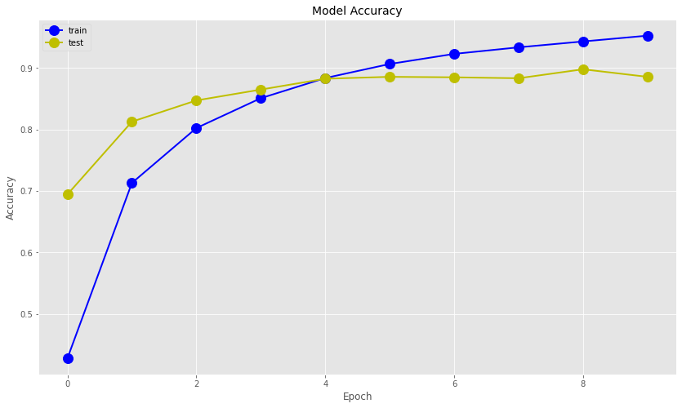
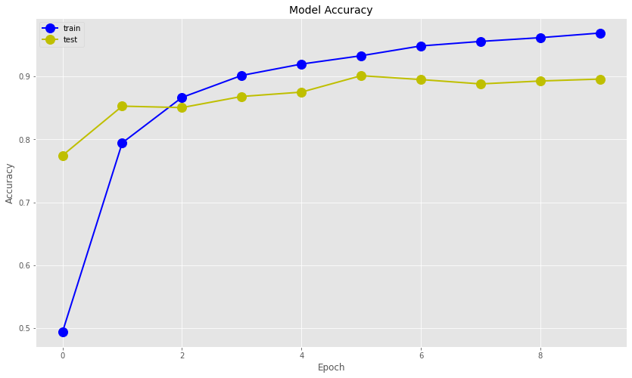
Xception : Accuracy
Akurasi dengan optimisasi adam
Akurasi dengan optimisasi rmsprop

Slide 23
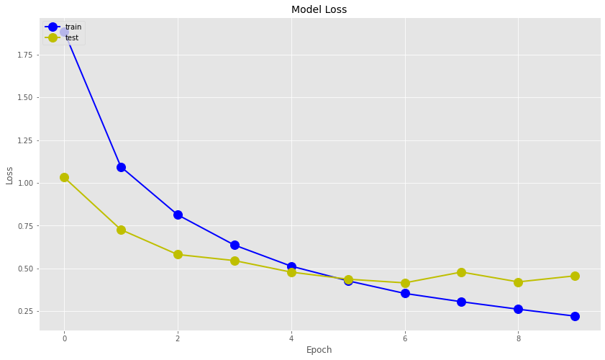
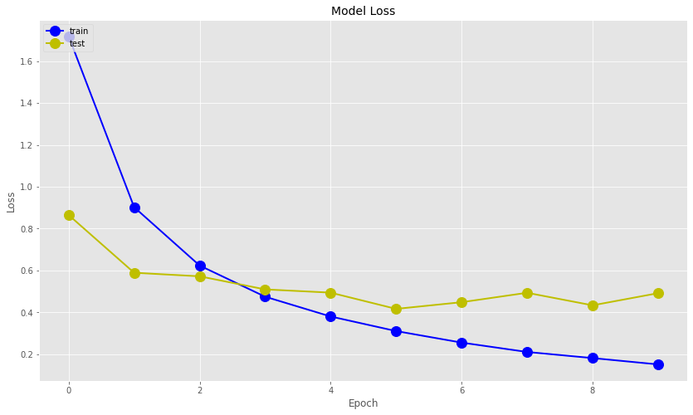
Xception : Model Loss
Loss dengan optimisasi adam
Loss dengan optimisasi rmsprop

Slide 24

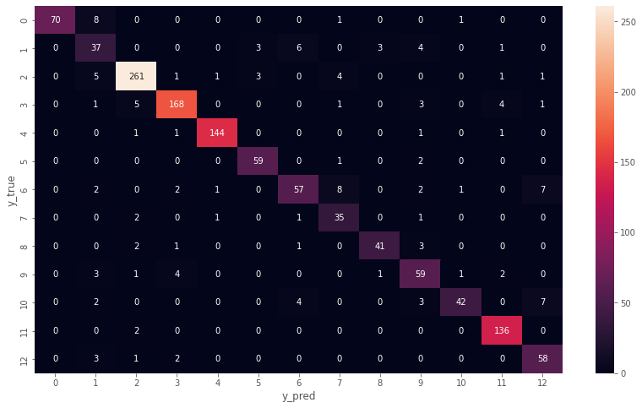
Xception : Confussion Matrix
Optimisasi Adam
Optimisasi rmsprop

Slide 25
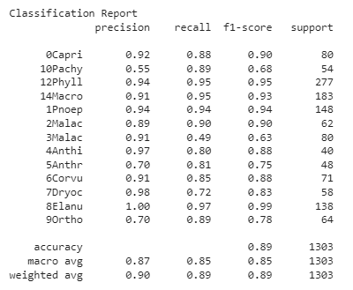
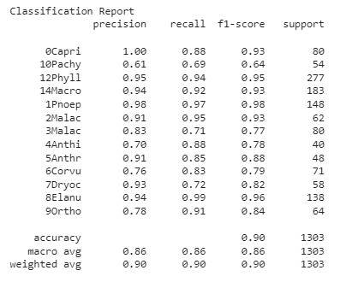
Xception : Classification report
Optimisasi Adam
Optimisasi rmsprop

Slide 26
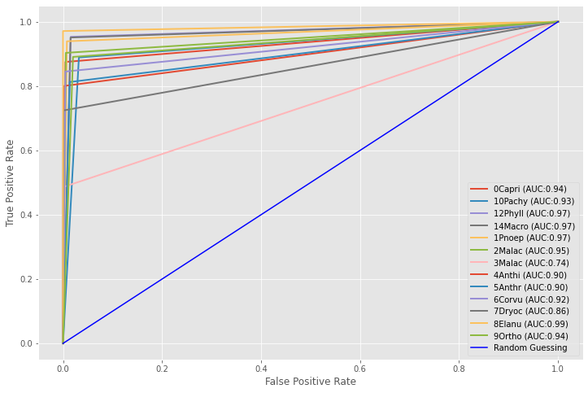
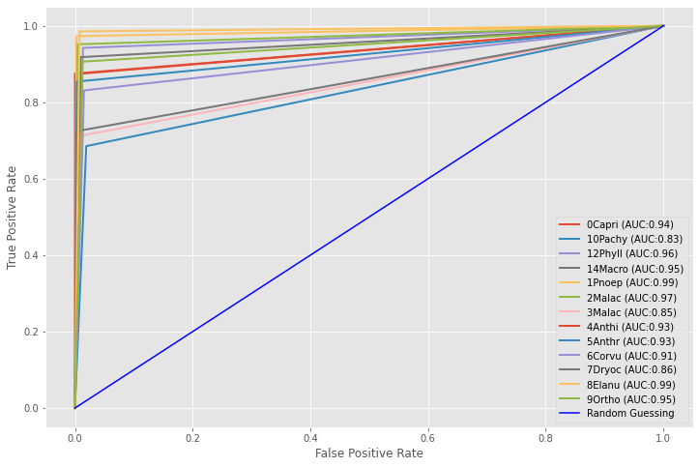
Xception : AUC ROC
Optimisasi Adam
Optimisasi Rmsprop

Slide 27
Perbandingan
Model | Optimisasi : Adam |  |  |  | Optimisasi: RMSProp
 | Accuracy | loss | AUC ROC Score | F1 Score | Accuracy | loss | AUC ROC Score | F1 Score
Efficient Net B0 | 0,56 | 1,56 | 0,70 | 0,57 | 0,80 | 0,79 | 0,84 | 0,80
DenseNet | 0,89 | 0,47 | 0,92 | 0,90 | 0,91 | 0,39 | 0,93 | 0,91
Xception | 0,88 | 0,48 | 0,91 | 0,89 | 0,89 | 0,49 | 0,92 | 0,90
ResNet 50 | 0,88 | 0,50 | 0,91 | 0,89 | 0,88 | 0,59 | 0,91 | 0,89
VGG-16 | 0,84 | 0,77 | 0,89 | 0,85 | 0,86 | 0,49 | 0,90 | 0,87
Efficient Net B4 | 0,83 | 0,60 | 0,88 | 0,83 | 0,84 | 0,60 | 0,89 | 0,84

Slide 28
Kesimpulan
Model DenseNet169 merupakan model terbaik untuk klasifikasi suara burung di Pulau Sumatera, karena lebih cepat dengan 10 epoch dan akurasi yang lebih tinggi yaitu 91%
Optimisasi RMSprop lebih cepat konvergen menuju nol di bandingkan dengan Optimisasi Adam untuk klasifikasi suara burung pulau Sumatera
Data Augmentasi berhasil menaikkan akurasi untuk fitur Melspectrogram
Klasifikasi Multiclass data suara dengan fitur melspectrogram dapat menggunakan optimisasi RMSprop untuk meningkatkan akurasi
AUC ROC score pada optimisasi RMSprop dapat menurunkan false positive rate

Slide 29

Thank You
Link Presentasi
https://drive.google.com/file/d/1cD3DetdZT6VtNrnPA8gFK4E2WJcLYP_t/view?usp=sharing

Slide 30
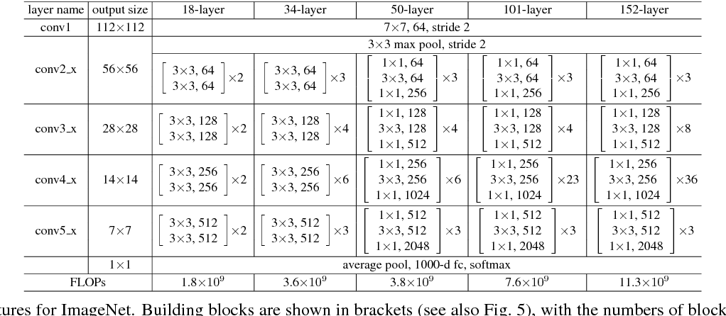
ResNet 50

Slide 31
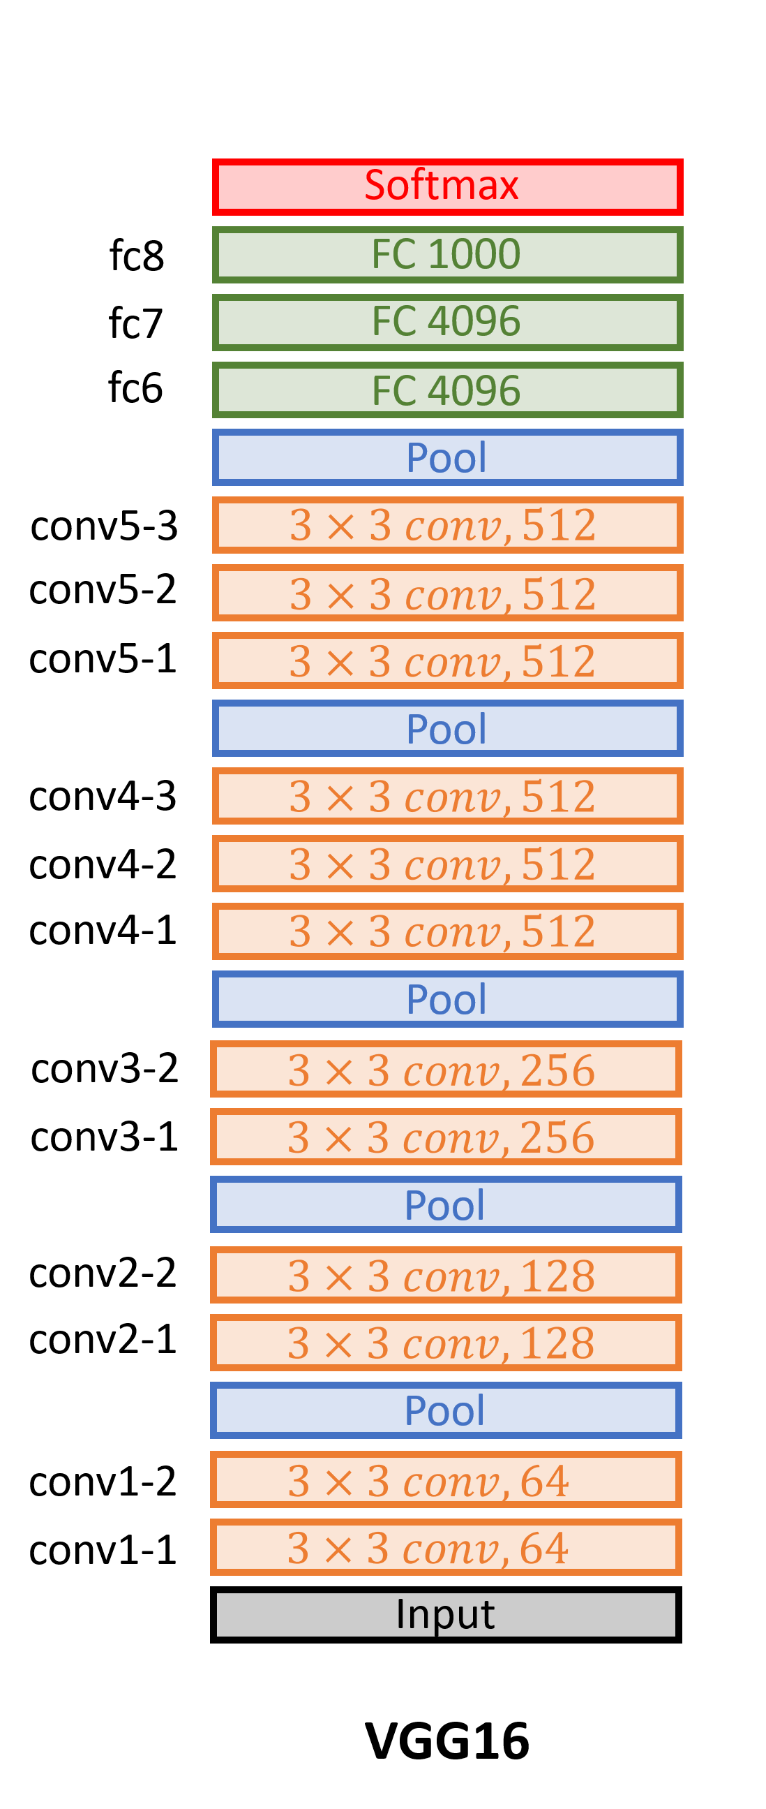
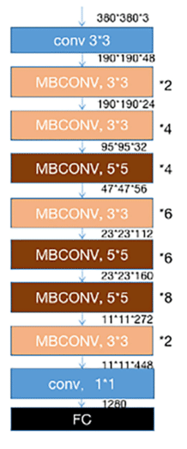
Transfer Learning: VGG-16 & EfficientNet B4
Input (224,224,3)
EfficientNet B4

Slide 32
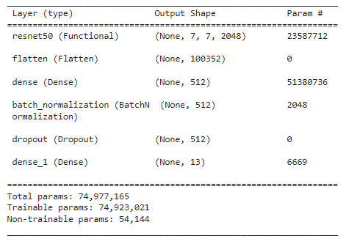
Hasil dan Pembahasan
ResNet 50
Digunakan perbandingan data: 80:10:10 untuk Train:Val:Test
Pada resnet50 digunakan weigth yang telah digunakan pada imagenet
Optimisasi yang digunakan adalah Adam dan RMSProp
Digunakan Softmax untuk fungsi aktivasi output
Epoch = 7

Slide 33
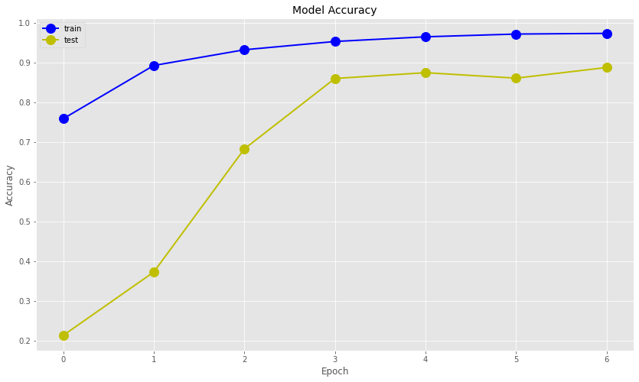
Akurasi dengan optimisasi Adam
Akurasi Train = 97 %
Akurasi Validasi = 88%

Slide 34
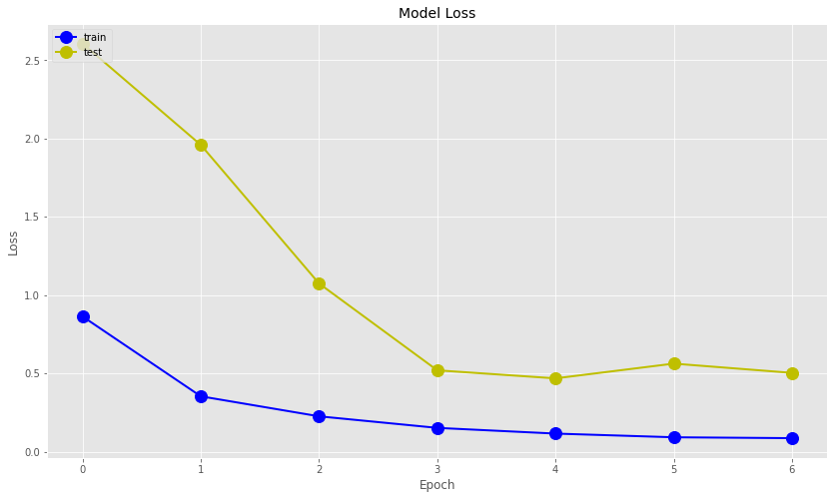
Loss dengan Optimisasi Adam
Loss Train = 0,086
Loss Validasi = 0,503

Slide 35
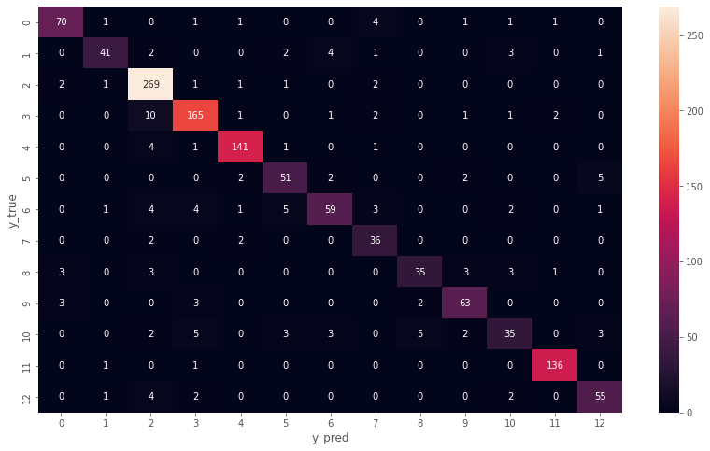

Metrik Evaluasi
Confosiun Matrix

Slide 36

AUC Score & ROC Curve
AUC Score = 0,917
Top 1 Accuracy = 0,887
Top 5 Accuracy = 0,981

Slide 37

Akurasi dengan optimisasi RMSProp
Akurasi Train = 97 %
Akurasi Validasi = 88%

Slide 38

Loss dengan Optimisasi RMSProp
Loss Train = 0,081
Loss Validasi = 0,592

Slide 39


Metrik Evaluasi
Confosiun Matrix

Slide 40

AUC Score & ROC Curve
AUC Score = 0,919
Top 1 Accuracy = 0,887
Top 5 Accuracy = 0,958

Slide 41


Hasil dan Pembahasan (2)
Optimisasi Adam
Akurasi train = 0,967
Akurasi val = 0,8496
Vgg-16
Digunakan perbandingan data: 80:10:10 untuk Train:Val:Test
Digunakan Softmax untuk fungsi aktivasi output.
Optimisasi RMSProp
Akurasi train = 0,9057
Akurasi val = 0,8657

Slide 42


Hasil dan Pembahasan (2) : VGG-16
Optimisasi Adam
Loss Train = 0,1055
Loss Validasi = 0,7771
Optimisasi RMSprop
Loss Train = 0,3181
Loss Validasi = 0,4990

Slide 43


Confussion Matrix VGG-16
Optimisasi Adam
Optimisasi RMSProp

Slide 44


AUC ROC Score
Optimisasi Adam
AUC ROC score : 0,8956
Optimisasi RMSProp
AUC ROC Score : 0,9069

Slide 45


Classification Report VGG-16
Optimisasi Adam
Optimisasi RMSProp

Slide 46


Hasil dan Pembahasan (3)
Optimisasi Adam
Akurasi train = 0,9148
Akurasi val = 0,8304
EfficientNet b4
Digunakan perbandingan data: 80:10:10 untuk Train:Val:Test
digunakan weigth yang telah dipakai pada imagenet
Optimisasi yang digunakan adalah Adam
Digunakan Softmax untuk fungsi aktivasi output
Optimisasi RMSProp
Akurasi train = 0,9360
Akurasi val = 0,8450

Slide 47


Hasil dan Pembahasan (3) : EfficientNet B4
Optimisasi Adam
Loss Train = 0, 3896
Loss Validasi = 0,6014
Optimisasi RMSprop
Loss Train = 0,3039
Loss Validasi = 0,6011

Slide 48


Confussion Matrix
Optimisasi Adam
Optimisasi RMSProp

Slide 49


AUC ROC Score
Optimisasi Adam
AUC ROC score : 0,8824
Optimisasi RMSProp
AUC ROC Score : 0,8991

Slide 50


Classification Report
Optimisasi Adam
Optimisasi RMSProp

Slide 51
Perbandingan
Model | Optimisasi : Adam |  |  |  | Optimisasi: RMSProp
 | Accuracy | loss | AUC ROC Score | F1 Score | Accuracy | loss | AUC ROC Score | F1 Score
ResNet 50 | 0,88 | 0,50 | 0,91 | 0,89 | 0,88 | 0,59 | 0,91 | 0,89
VGG-16 | 0,84 | 0,77 | 0,89 | 0,85 | 0,86 | 0,49 | 0,90 | 0,87
Efficient Net B4 | 0,83 | 0,60 | 0,88 | 0,83 | 0,84 | 0,60 | 0,89 | 0,84

Slide 52
Kesimpulan
Model ResNet 50 merupakan model terbaik untuk klasifikasi suara burung di Pulau Sumatera, karena lebih cepat dengan 7 epoch dan akurasi yang lebih tinggi yaitu 88%
Optimisasi RMSprop lebih cepat konvergen menuju nol di bandingkan dengan Optimisasi Adam untuk klasifikasi suara burung pulau Sumatera
Data Augmentasi berhasil menaikkan akurasi untuk fitur Melspectrogram
Klasifikasi Multiclass data suara dengan fitur melspectrogram dapat menggunakan optimisasi RMSprop untuk meningkatkan akurasi
AUC ROC score pada optimisasi RMSprop dapat menurunkan false positive rate

